Slide 1
Pandas入門
増田純也

Slide 2
11.0.Pandasの機能
・CSVファイルの読み書き
・統計量の算出
・並べ替え
・データの選択
・条件指定による選択
・欠損値の除去/補完
・ndarrayとデータフレームを相互に変換
・グラフの描画
import pandas as pd

Slide 3
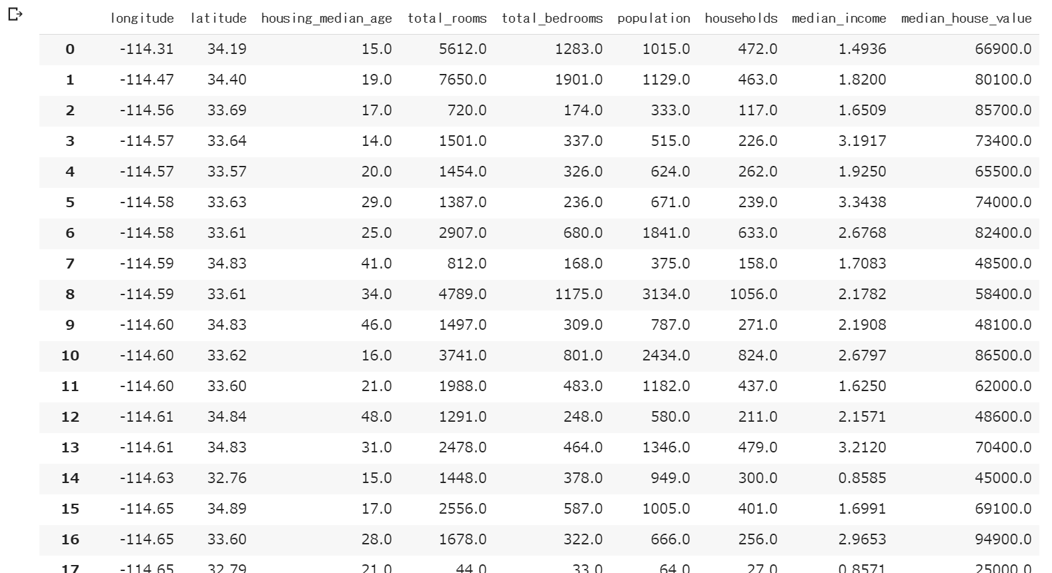

Slide 4
11.1.Pandasコード集
#データセットの読み込み
df = pd.read_csv(‘<ファイル名>’)
#型の確認
type(df)
→pandas.core.frame.DataFrame
変数dfはデータフレームというPandasで中心的に用いられるデータ構造を表すクラス
#先頭の数件だけ表示
df.head(<表示させたい数字>)
→先頭から入力した数字の1個前まで表示
数字を入れなかった場合上から5個表示

Slide 5
11.1.Pandasコード集
#列を指定して先頭から数件表示
df[‘<表示させたい列の名前>’].head(<表示させたい件数>)
→表示させたい列を指定した数だけ表示
#CSVファイルの保存
df.to_csv(‘<任意の名前>.csv’)
#データフレームの形の確認
df.shape
→(データフレーム型の行数,列数)
#平均の算出
df.mean()
→各列の平均値を表示

Slide 6
11.1.Pandasコード集
#分散の表示
df.var()
→各列の分散の表示
#各列のNone,NaN,NaTのいずれでもない値の数
df.count()
#データの概要
df.describe()
→countと標準偏差を含めた箱ひげ図の値を表にして表示
#相関係数の算出
df.corr()
→各列の要素の相関係数を表で表示

Slide 7
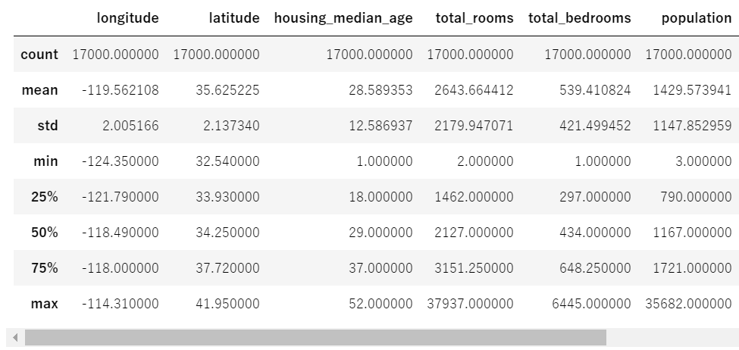
df.describe()

Slide 8
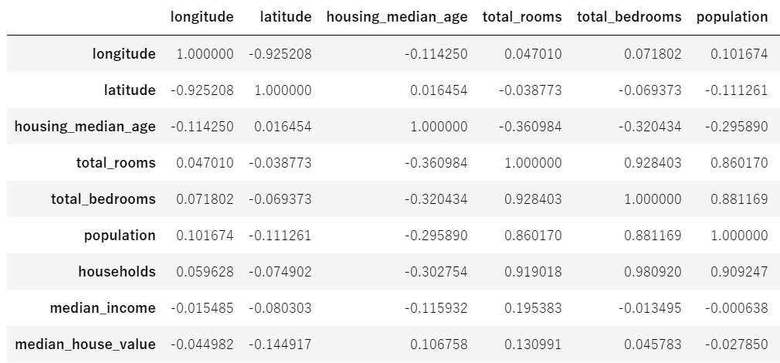
df.corr()

Slide 9
11.1.Pandasコード集
#任意の列の値を昇順に並び替え
df_as = df.sort_value(by = ‘<並び替えたい列の名前>’)
→昇順に並び替え、ただし表示はしない
#任意の列の値を降順に並び替え
df_de = df.sort_values(by = ‘<並び替えたい列の名前>’, ascending = False)
→降順に並び替え、ただし表示はしない
#任意の行、任意の列の値を表示
df.iloc[<任意の行数>, <任意の列数>]
→指定した要素を表示
代入したい場合はt=df.iloc[<任意の行数>, <任意の列数>]

Slide 10
11.1.Pandasコード集
#任意の列を選択し、全要素に対し70000より大きいかの計算
mask = df[‘<任意の列の名前>’] > 70000
→結果はTrue,Falseで格納する
orは|andは＆で条件を組み合わせることができる
#欠損値(NaN,None,NaT)のあるレコードを削除
df_dropna = df.dropna()
#欠損値を平均値で補完
mean = df.mean()
df_fillna = df.fillna(mean)

Slide 11
11.2.ndarrayとデータフレームを相互に交換
Scikit-learnではデータフレームやシリーズをそのまま扱うことができる。しかし他のライブラリやフレームワークではそのまま扱うことができない場合がある。そこで、データフレームをndarrayに変換する。
df.values ←データフレーム型の変数名の後に.valuesを追加する
逆にリストやndarrayからシリーズやデータフレームを作ることも可能
#Numpyで乱数を要素に持つ10×10のndarrayをデータフレームに変換
df = pd.DataFrame(
data = np.random.randn(10,10)
)

Slide 12
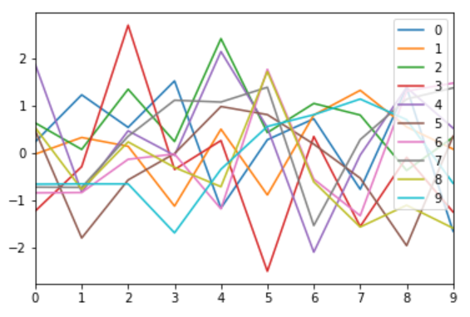
11.3.グラフの描画
次の章で紹介するMatplotlibのdf.plot()を利用することができる

